Slide 1

Projekt Smart logistik - moderní výuka logistiky, registrační číslo projektu CZ.1.07/1.5.00/34.0110
Příjemce: Střední odborná škola logistická a střední odborné učiliště Dalovice, Hlavní 114, 362 63 Dalovice
Autor materiálu:
Mgr. Libuše Jarošová
Název materiálu:
VY_42_Inovace_02_16_M_Soustavy lineárních rovnic a nerovnic.
Ročník:
3.A
Vzdělávací oblast / téma:
M – příprava k maturitě
Datum (období) tvorby:
květen 2013
Anotace:
Materiál slouží jako pomůcka k předmaturitnímu opakování učiva matematiky, resp.k přípravě na přijímací zkoušky na některé druhy VŠ
Materiál je určen k bezplatnému používání pro potřeby výuky a vzdělávání na všech typech škol a školských zařízení.
Jakékoliv další používání podléhá autorskému zákonu.
Tento výukový materiál vznikl v rámci Operačního programu Vzdělání pro konkurenceschopnost.

Slide 2
Matematika cvičení k maturitě 16.
Soustavy rovnic a nerovnic.

Slide 3
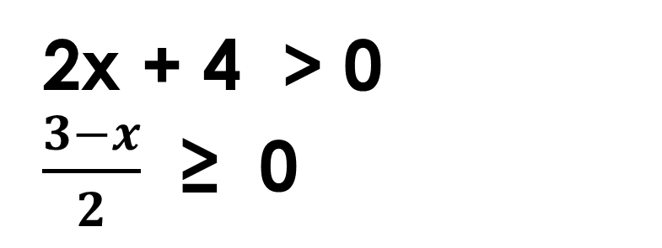
Typový příklad 1
Zapište intervalem množinu všech xR, pro něž platí současně tyto podmínky :
2x + 4 > 0
$\frac{3−x}{2}$ ≥ 0

Slide 4
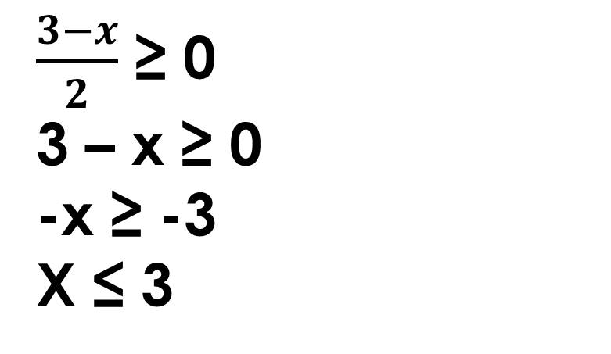
Řešení :
2x + 4 > 0
2x > -4
x > -2
$\frac{3−x}{2}$ ≥ 0
3 – x ≥ 0
-x ≥ -3
X ≤ 3
X  ( -2, 3 >

Slide 5
Typový příklad 2
Vypočtěte souřadnice bodu x, v němž se protínají grafy funkcí h, i :
h : 2x + 4 – y = 0
i : 2x + 3y = 4

Slide 6
Řešení :
pro bod X[x,y] platí :
2x + 4 – y = 0 ^ 2x + 3y = 4
Vypočítáme soustavu dvou rovnic o dvou neznámých.
y=4+2x
2x + 3(4+2x)=4
8x+8 =0
x=-1 y=4-2
y=2
Bod X má souřadnice [-1,2].

Slide 7
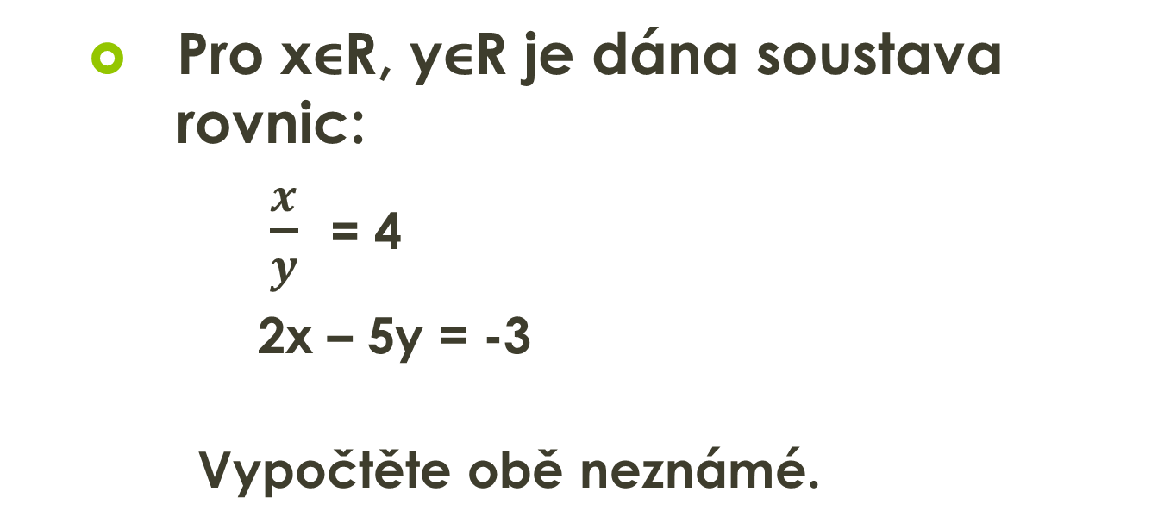
Typový příklad 3
Pro xR, yR je dána soustava rovnic:
$\frac{x}{y}$ = 4
2x – 5y = -3
Vypočtěte obě neznámé.

Slide 8
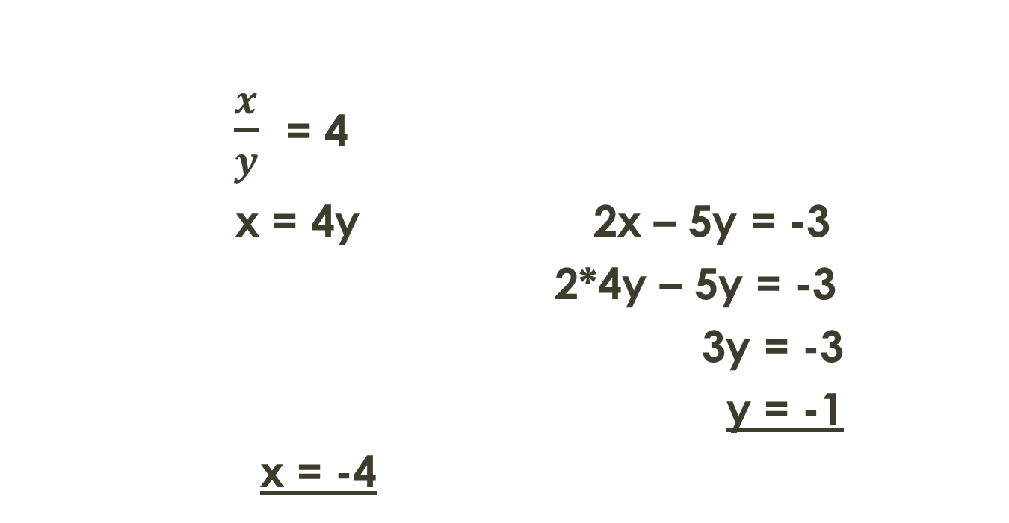
Řešení :
$\frac{x}{y}$ = 4
x = 4y 2x – 5y = -3
2*4y – 5y = -3
3y = -3
y = -1
x = -4

Slide 9
Seznam použité literatury a pramenů:
Objekty, použité k vytvoření materiálu, jsou vlastní originální tvorbou autora, nebo pocházejí z veřejně dostupných databází pro procvičování matematických úloh.
Mgr. Libuše Jarošová
SOŠ logistická a SOU Dalovice
jarosova@logistickaskola.cz
Květen 2013

